Slide 1
PRZY RODZINNYM STOLE
KONKURS FOTOGRAFICZNY grupa III SMERFY

Slide 2
Grupa III SMERFY bierze udział w ogólnopolskim projekcie „Z kulturą mi do twarzy”.
Jednym z zadań było zorganizowanie grupowego konkursu fotograficznego pt. „Przy rodzinnym stole”.
W prezentacji chcemy przedstawić zdjęcia, jakie zostały nadesłane przez uczestników.
Przyjemnego odbioru!

Slide 3
Laureaci

Slide 4
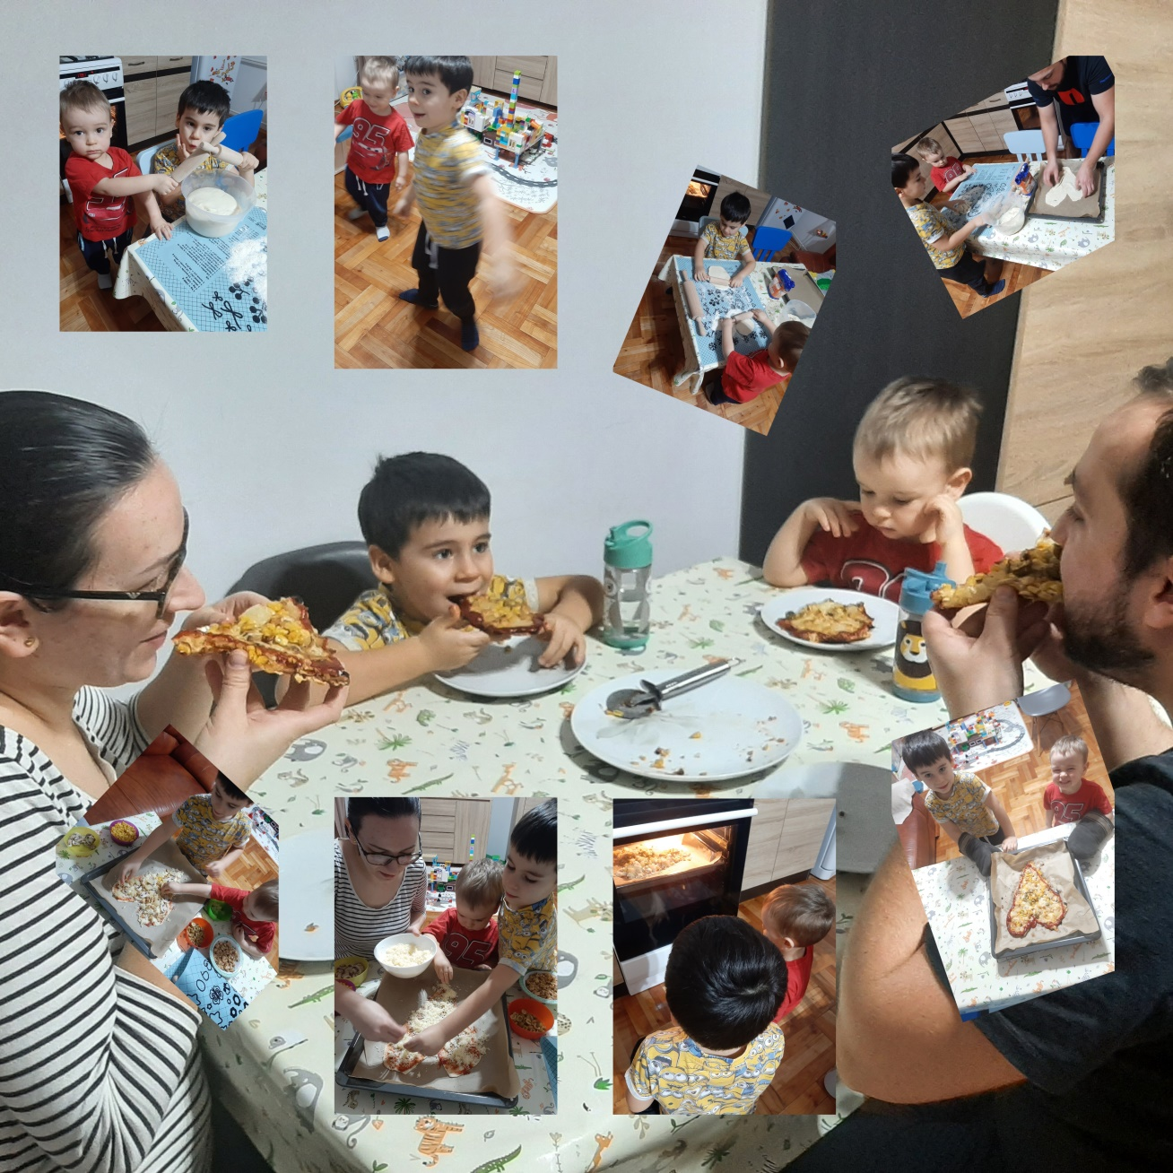
Michał Wywrocki

Slide 5
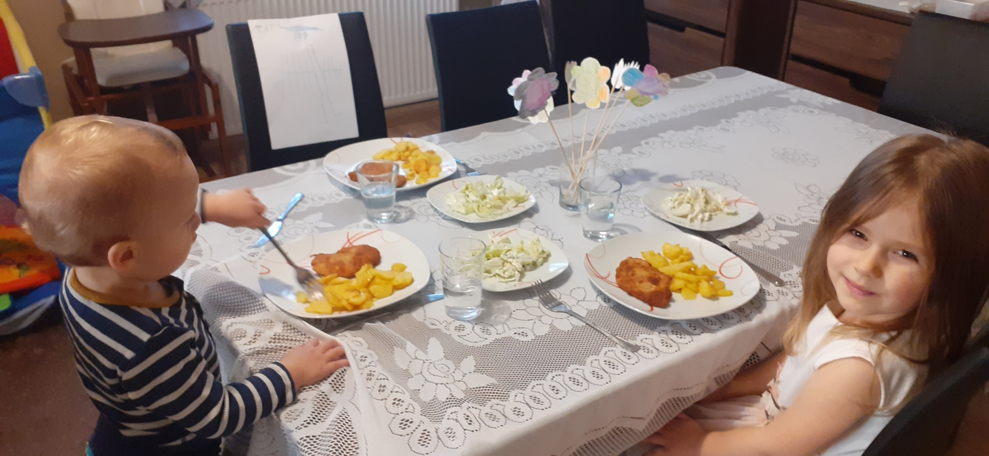
Julia Półchłopek

Slide 6
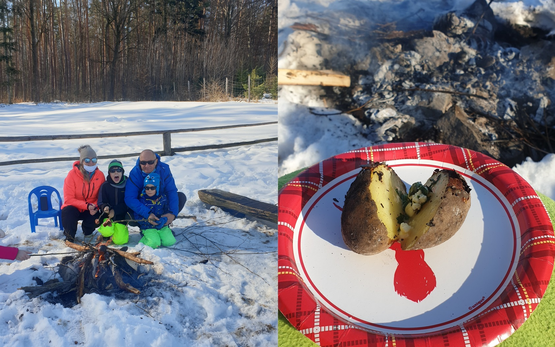
Mikołaj Gancarczyk

Slide 7
Wyróżnienia

Slide 8
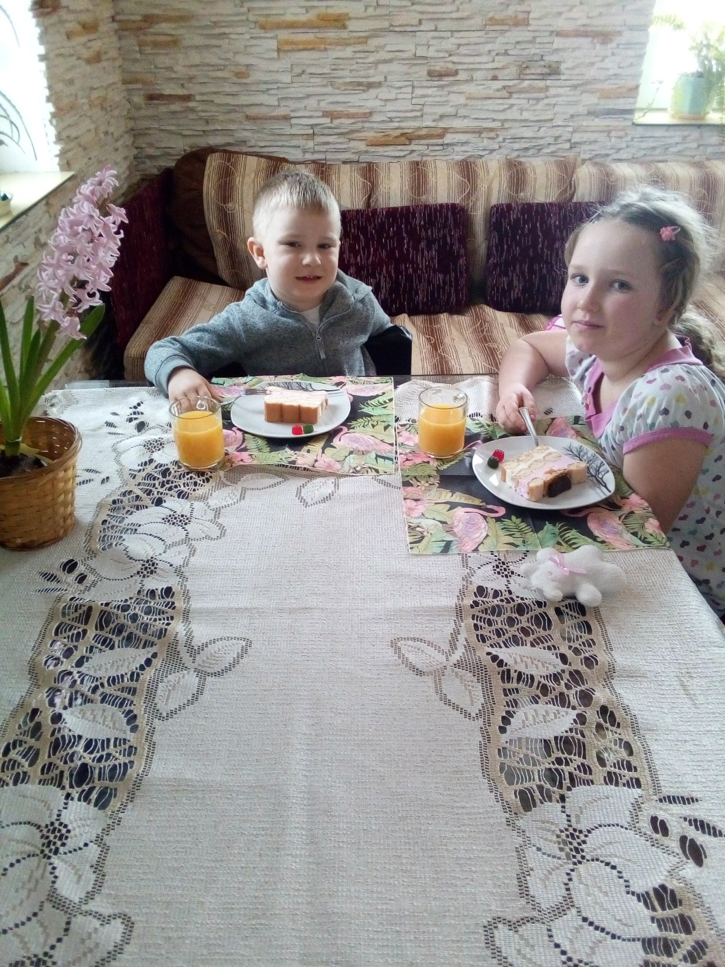
Dawid Franiszyn

Slide 9
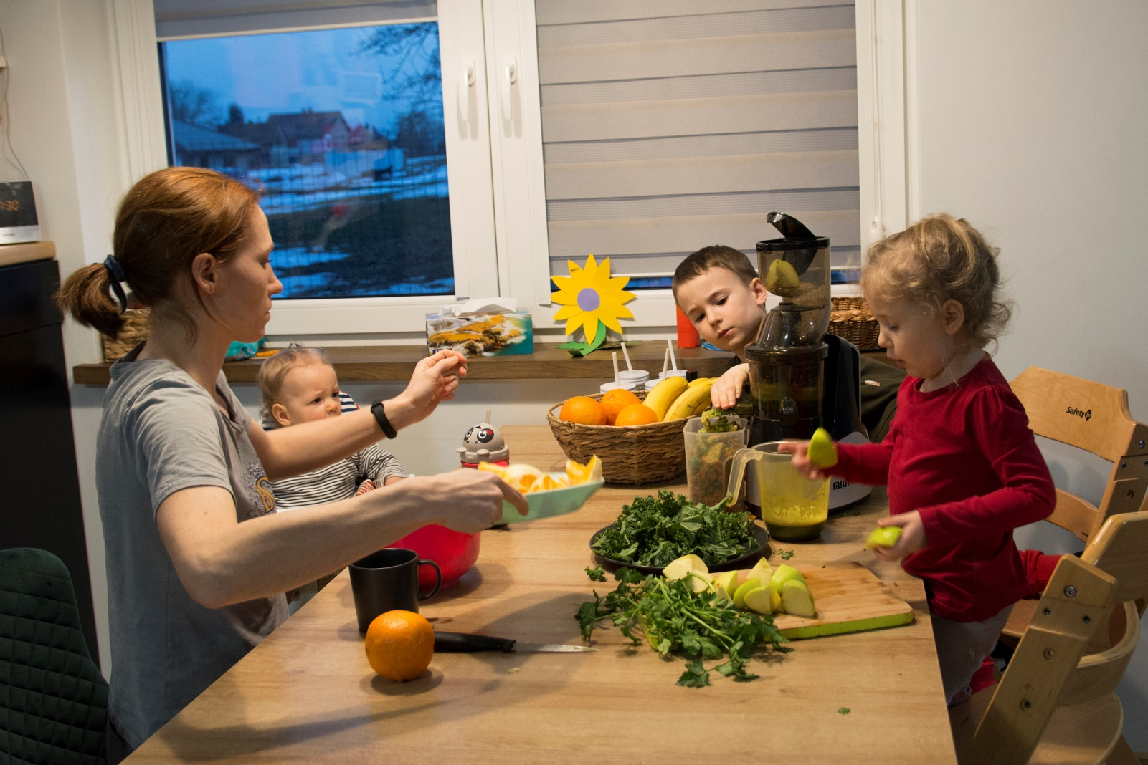
Karol Głaz

Slide 10
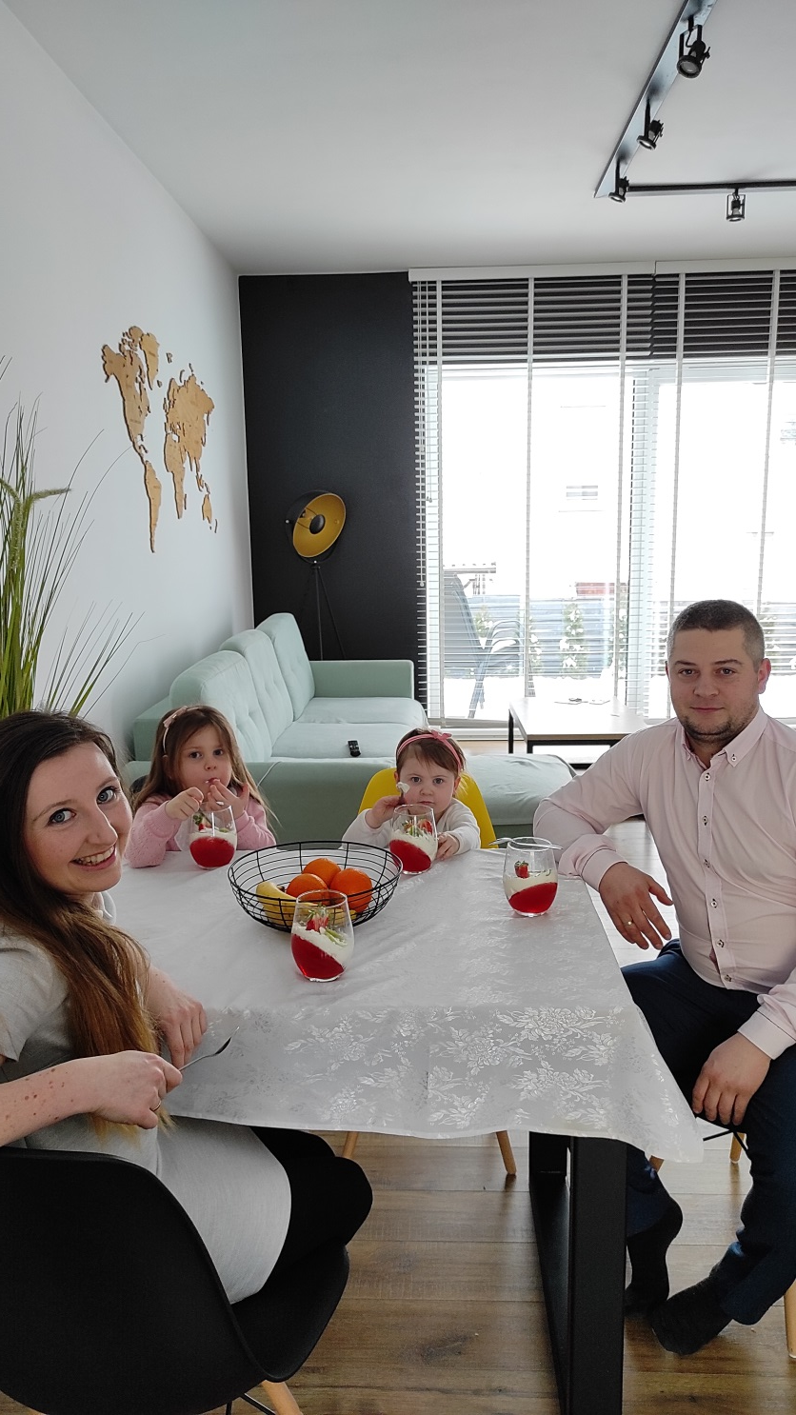
Zuzanna Hipniar

Slide 11
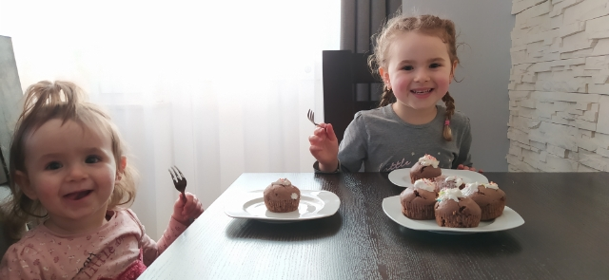
Joanna Jajko

Slide 12
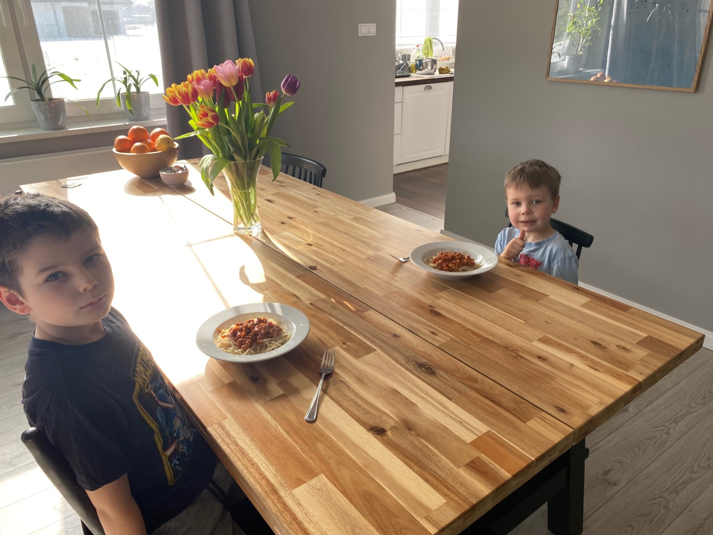
Leon Kuzdro

Slide 13
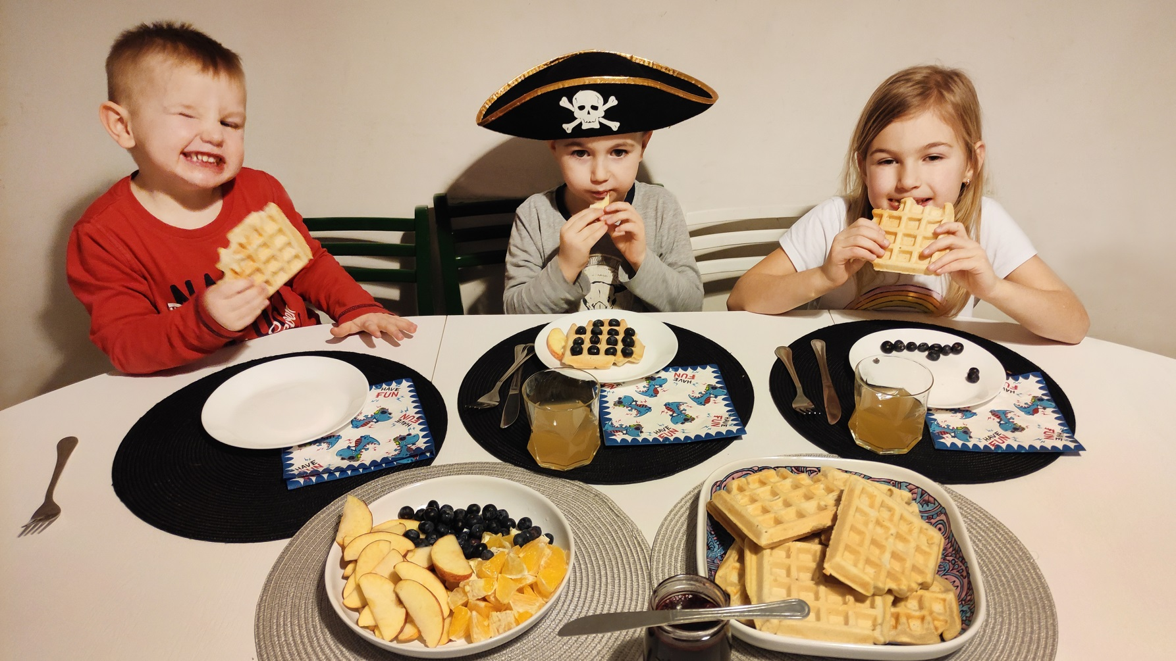
Mikołaj Leś

Slide 14
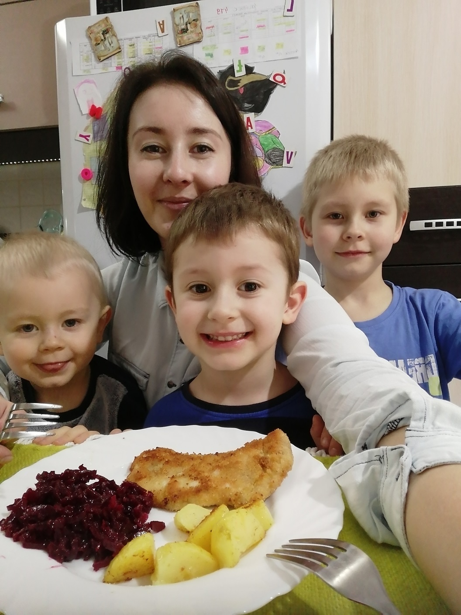
Jan Szczęsny

Slide 15
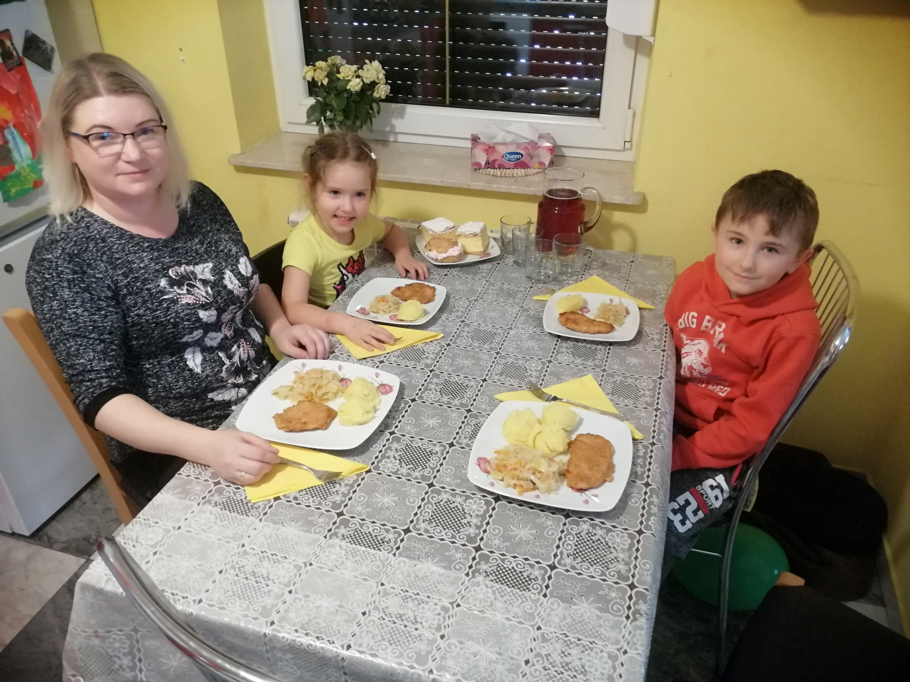
Zofia Szeliga

Slide 16
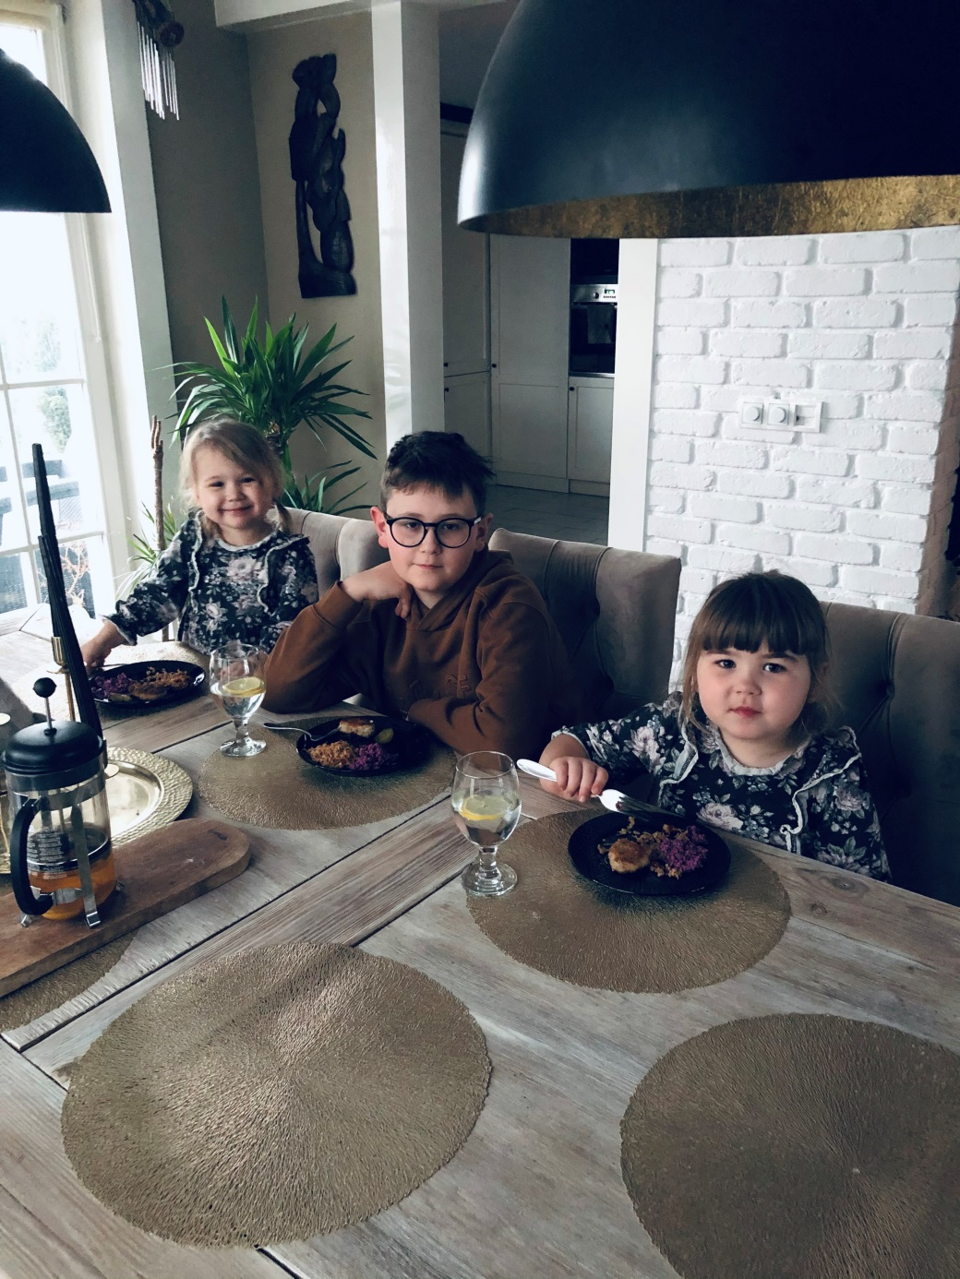
Laura Świętoń

Slide 17
Dziękujemy wszystkim za udział!
Gratulujemy smacznych pomysłów, pięknego nakrycia stołów oraz zaangażowania.

